Slide 1
2015 год группа «сказка»

Slide 2
нЕделя МАСЛЕНИЦы
Ранняя весна, весеннее настроение, общение с друзьями и поедание вкуснейших блинов – это лишь малая часть того, что может нам подарить Масленица.
В группе Сказка всю масленичную неделю проводились интересные развлечения посвящённые весёлой масленице! Рассматривали иллюстрации народных гуляний,слушали русскую народную музыку. Разучивали с детьми частушки, поговорки, стихи, песни, игры, хороводы. Пекли блины для всех, угощались!.

Slide 3
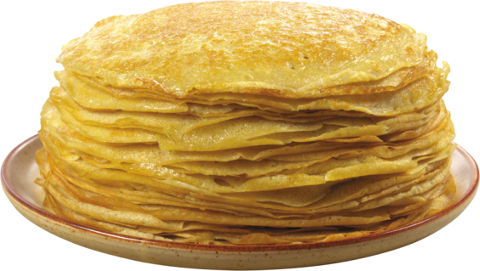
Эй, веселей собирайся народ!
Нынче масленица в гости идет.
Спешите! спешите, спешите!
Друзей с собой захватите!
Тары-бары, тары-бары!
Выходите во дворы!
Будем пляски начинать,
Будем масленицу встречать.
Но пришла пора.
Ай-да, Зимушка-зима,
Зима славная была.
Проститься, да с весною подружиться.
Зима-ледяна, зима-студена,
Пришла и твоя пора уходить со двора!
Русскую зиму проводить нужно
Задорно, весело, дружно

Slide 4
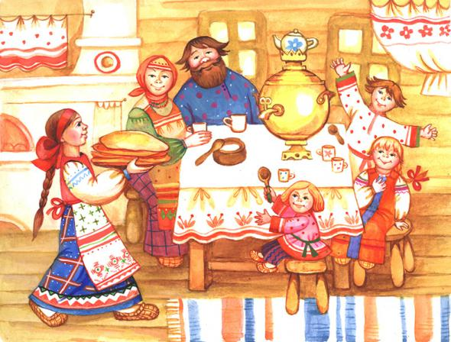
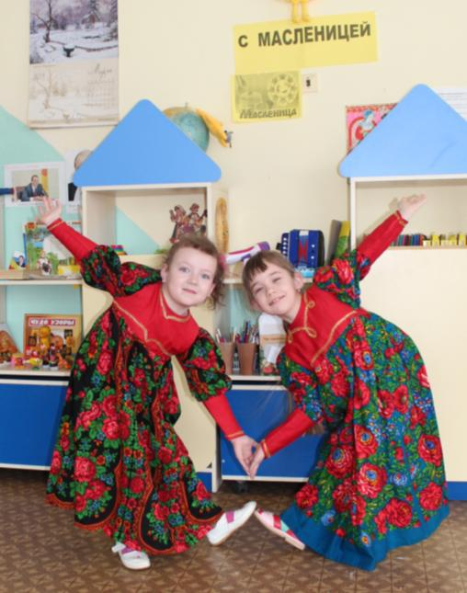
В старину была хорошая русская традиция справлять масленицу веселыми задорными песнями, плясками, и разными играми.

Slide 5
Ай, да, масленица!!! Нарядила нас в платочки !!!

Slide 6
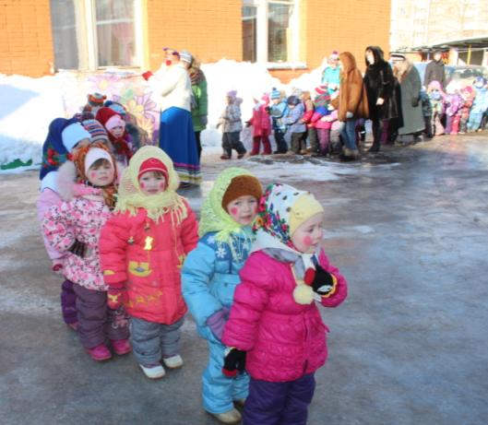
Понедельник – Встреча.
Вторник – Заигрыш.
Среда – Лакомка.
Четверг – Разгул.
Пятница - Тещин вечерок.
Суббота - Золовкины посиделки.
Воскресение - Прощенный день или проводы.

Slide 7
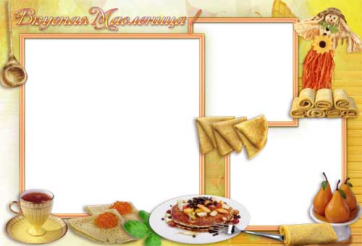
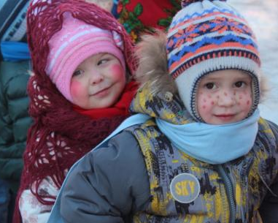
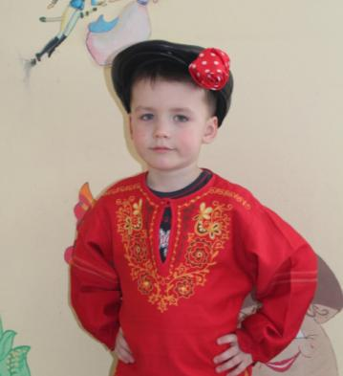
Нынче радуемся мы — Нынче проводы зимы
Масленица, Масленица,
Дай блинком полакомиться.
Прогони от нас метели,
Прокати на карусели.
Растопи холодный лёд,
Пусть весна скорей придёт!
(В. Степанов)

Slide 8
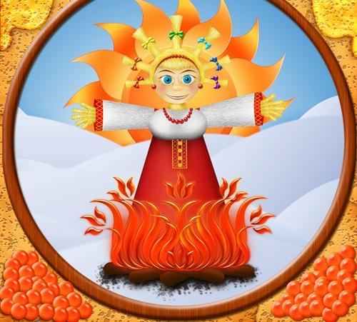
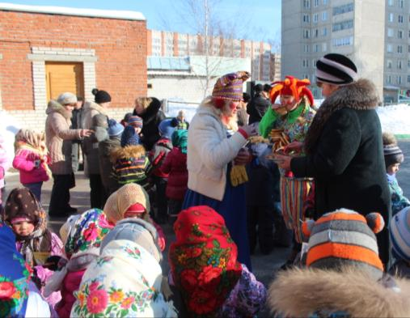
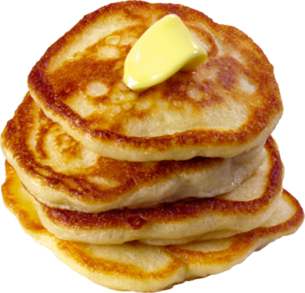
Мы давно блинов не ели мы блиночков захотели…

Slide 9
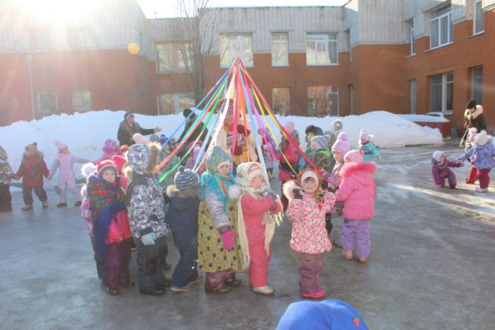
Эй, веселый наш народ становитесь в хоровод! Ну-ка хватит отдыхать, приглашаю поиграть.

Slide 10
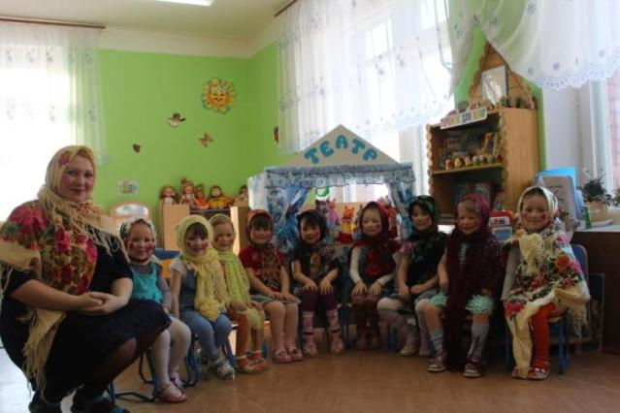
Радость – в каждый дом!
Встанем утром рано,
Напечём блинов
С творогом, сметаной,
С мёдом. Будь здоров!
С маслом и вареньем,
Вот Вам угощенье!
Масленицу встретим.
Чучело сожжём.
Праздник мы отметим.
Радость – в каждый дом!
Яркий лучик солнца –
Каждому в оконце!
(Н. Губская)

Slide 11
Ну-ка, съешь блина, Чтоб пришла весна!
Здравствуй, Масленица!
Дай нам маслица!
Мы блинов себе горячих напечём –
Нам метели и морозы нипочём!
Если есть сковорода,
Не страшны нам холода,
Потому что блин горячий –
Это лучшая еда!
То не мышь пищит,
Не мороз трещит,
В сковородке блин
За блином шкварчит.
Да с селёдочкою,
Да с икорочкою,
Да по краю с золотистою
Корочкою!
Вот так Масленица
Дала маслица нам!
Даже в небе появились два блина:
Это солнце-блин, и рядом блин-луна.

Slide 12
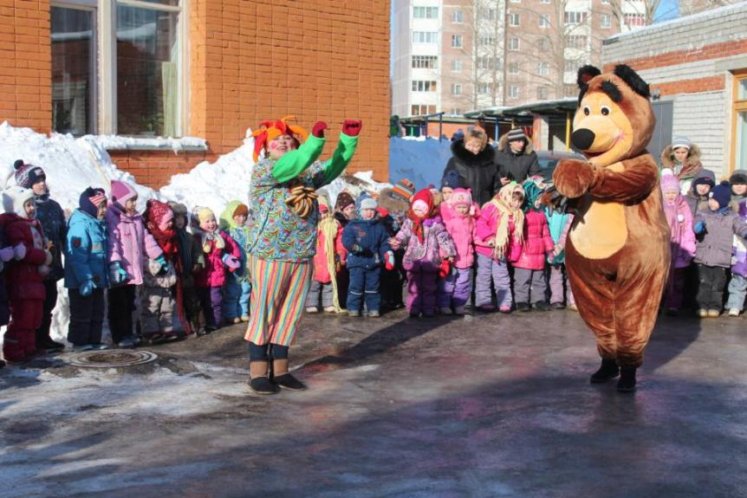
Весна приходи, Зима – уходи!!!

Slide 13
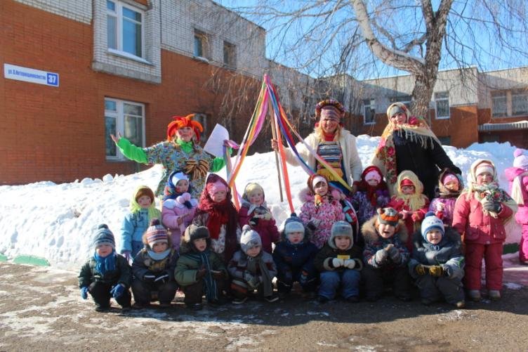
Пышные гуляния Ярмарка венчает.
До свиданья, Масленица, приходи опять!
Через год Красавицу снова повстречаем.
Снова будем праздновать, блинами угощать!

